Slide 1
SPLIT

Slide 2
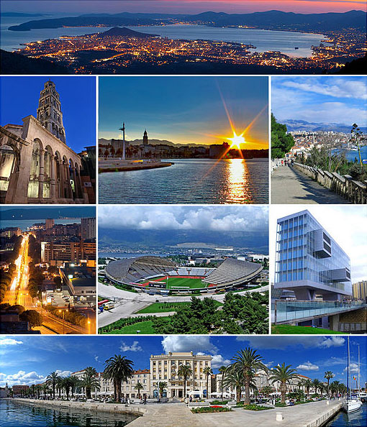
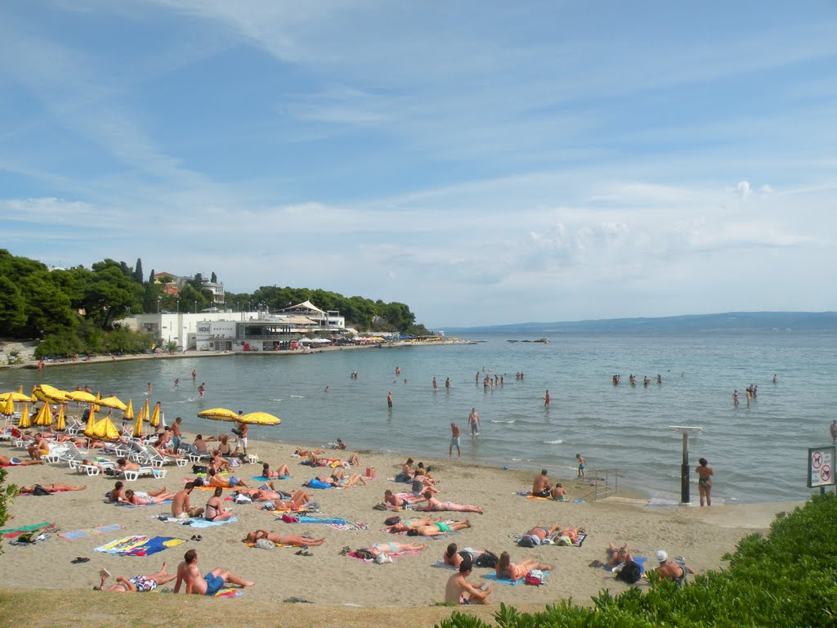
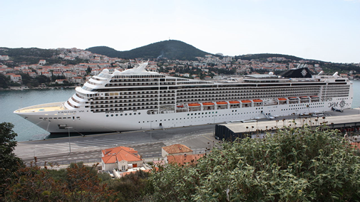
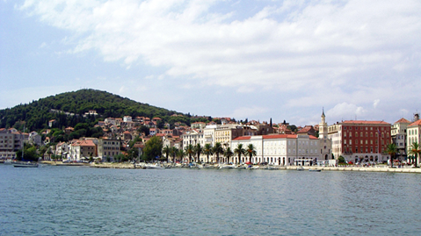
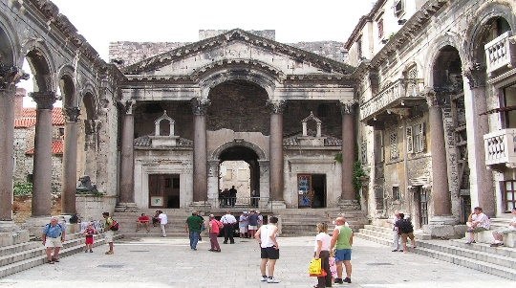

Slide 3
Split je najveći grad u Dalmaciji, drugi po veličini grad u Hrvatkoj, prema posljednjem popisu stanovništva, provedenom 2011. godine Split ima 178.192 stanovnika, druga je po veličini hrvatska luka i treća luka na Mediteranu po broju putnika.

Slide 4
Plaža u splitu
Najpopularnija plaža u Splitu je Bačvice, koja se nalazi 1 km od centra u smjeru trajektne luke. Ova pješčana plaža zna biti prepuna, ali ne samo plaža nego i plićak u kojemu stranci i lokalni ljudi igraju vrlo popularnu igru, picigin.

Slide 5
DIOKLECIJANOVA PALAČA
Dioklecijanova palača je antička palača cara Dioklecijana u Splitu.Oko 300. godine podigao ju je rimski car Dioklecijan i u njoj boravio nakon povlačenja s prijestolja (305.) do smrti (316.).
Sagrađena je u uvali poluotoka 5 km jugozapadno od Salone, glavnoga grada provincije Dalmacije. Ostatci palače danas su dio povijesne jezgre Splita koja je upisana na UNESCO-v popis mjesta svjetske baštine u Europi još 1979.godine.

Slide 6
Turizam u splitu
Split je posljednjih nekolika godina stekao naziv popularnog turističkog odredišta u kojemu se gosti zadržavaju više dana, i nije samo tranzitni grad.
Prema podacima ECM-a, organizacije koja okuplja oko 120 velikih turističkih gradova Europe, Split je imao najveći godišnji postotak rasta broja dolazaka i noćenja turista. Postao je turistička hit destinacija, posebno mladih.

Slide 7
MARJAN
Marjan je brdo, poluotok i park šuma smještena na zapadnom dijelu splitskog poluotoka, a i sam čini jedan manji poluotok. Samo brdo je visoko 178 metara, a najviši vrh mu se zove Telegrin. Ime Telegrin je dobio po tome što je na njemu u Napoleonovo doba bila stara brzojavna postaja. Marjan je nedjeljiv od Splita i splitskog poluotoka i pruža se od Marmontove ulice prema zapadu. Dužina mu je oko 3,5 km, a najveća širina 1,5 km.

Slide 8
Izradili:
Deni Kovačević
Antonio Bakotin
8.b

